Slide 1

Открытый конкурс
«Туда, где семья»
2023 г. – 2025 г.
ЛОГБУ «Тихвинский КЦСОН»
Подведение итогов реализации проекта
Код ТОН? (Ты один? – НЕТ)
Cod You alone& - Not!
14 марта 2025 г.

Slide 2




Необходимо:
создать условия для раннего обращения и выявления семей и, как следствие, оказания своевременной комплексной помощи;
укрепить доверие к государственным учреждениям,
создать новые инструменты для профилактики семейного неблагополучия и раннего решения проблем семьи.
Проблематика:
несвоевременное обращение граждан в государственные и муниципальные учреждения с целью решения проблем семьи;
семьи не признают имеющиеся у них проблемы и подчас не знают, где и как можно получить помощь, не верят, что им кто-то может помочь;
в обществе наблюдается рост недоверия к государственным организациям.
Идея проекта:
повышение уровня социального доверия к государственным структурам комплексной помощи семьям.

Slide 3

  Цель проекта:
Развитие комплексной проактивной поддержки уязвимых семей
с детьми от 0 до 18 лет, нуждающихся в помощи компетентных
специалистов, оказавшихся вне поля зрения официальных
органов и организаций с вовлечением местных сообществ.
  Задачи проекта:
Внедрение механизмов раннего выявления семей с детьми с латентными трудностями и определение проблемного поля.
Увеличение охвата уязвимых семей комплексной поддержкой, ранее не получавших социальной помощи.
Консолидация апробированных социальных практик, сервисов и внедрение новых для организации социального сопровождения.
Тиражирование опыта на территории Ленинградской области.

Slide 4


Что мы делали в рамках проекта:
Информировали, вели широкую просветительскую работу:
увеличение охвата семей раннее выявление проблем семей которые ранее не обращались за помощью к государственным органам для решения своих проблем.
Модернизировали каналы связи:
повышение уровня информированности населения, доступности услуг семьям, которые нуждаются в помощи и поддержке государства.
Создавали положительный имидж организаций социальной защиты:
снятие коммуникационного барьера у населения, повышение уровень доверия, своевременное самостоятельное обращение граждан за помощь, повышение уровня профилактики семейного неблагополучия в Тихвинском районе
Упрощали возможность получения помощи нуждающимися гражданами:
в режиме одного окна в Семейном МФЦ, в рамках работы проектов и клубов и в рамках технологий с/у без оформления ИППСУ.
Увеличивали охват и доступности услуг населением, обеспечили получение услуг по месту проживания семьи: работа консультационных пунктов в с/п.
Повышали уровень жизни семей: предоставление адресной помощи – продуктовые наборы, вещи, канцелярия, игрушки и т.д.
Повышали уровень межведомственного взаимодействия:
консолидация государственных и муниципальных организаций, повышения уровня профессиональных компетенций специалистов.

Slide 5
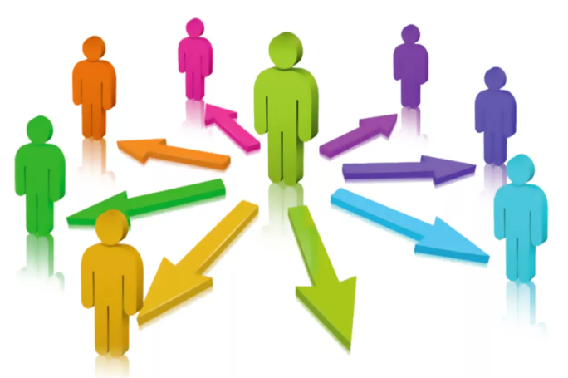
Количественные результаты
Количество организаций, в т.ч. НКО вовлеченных в формирование системы заботы
Количество граждан (представителей местных сообществ), волонтеров, вовлеченных в оказание помощи
Количество семей , получивших помощь и поддержку
Количество детей, получивших помощь и поддержку в рамках реализации проекта
Количество специалистов, вовлеченных в заботу в ближайшем окружении
28
51
30
143
108

Slide 6

Создана «система заботы» в Тихвинском районе:
Благотворительные
фонды
Общественные организации
Бизнес-сектор
АНО «Женская инициатива»;
ЛРОО «ЛЕПЕСТКИ ДОБРА»;
Тихвинская Районная Общественная
организация Родителей Детей Наркоманов «Набат»
АНО «Ресурсный Центр «Платформа Роста»;
Местная религиозная организация «Каритас»;
ОООИ «Всероссийское ордена Трудового Красного Знамени общество слепых»;
ЛРОО Ветеранов Войны в Афганистане и Участников Локальных Конфликтов «5,45»;
ООО «Тихвинская Епархиальная паломническая служба»
ИП Смирнов Н.Н.
Ансамбль русской песни «Горенка», Цветкова Анна
Фонд поддержки предпринимательства
Слон красоты «Маки»
«МотоАнгелы Детям» СПб
Творческая студия «Волшебная кисть», Куликова Валентинина Александровна
ООО «Лузалес» - Тихвин, Иванов Владимир Михайлович
Пиццерия «Додо Пицца»
Фитнес Клуб «Шаг Вперед», Захаренкова Юлия Александровна
Тихвинский садовый Центр «Елки – Палки», Панов Алексей Александрович
Кофейня CoffeeВerry, Николайчук Олеся Михайловна
БФ«КОЛИБРИ»;
БФ «Созвездие Добра» имени Олега Журавского;
БФ «Добрый слон»;
БФ «Звёзды детям»;
БФЕлены и Геннадия Тимченко;
БФ«Доброделы Петербурга»

Slide 7
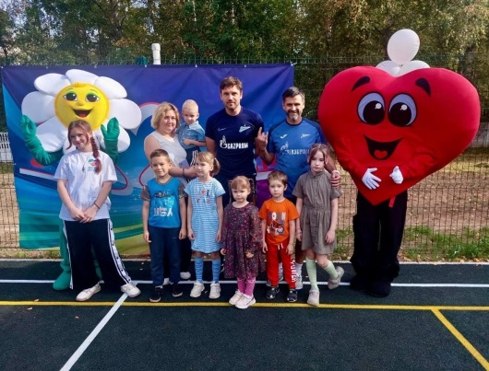
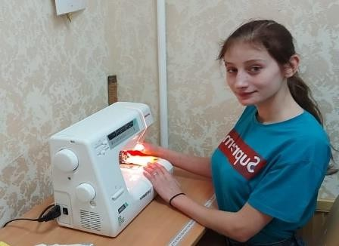
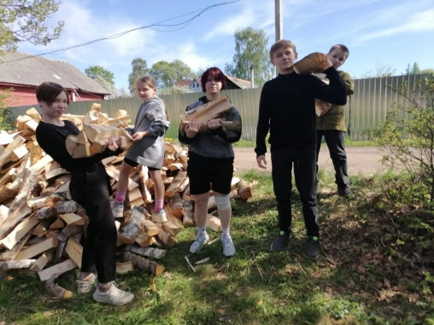
консультационная помощь
адресная помощь
благотворительная помощь
наставничество
Виды помощи
организация культурно-досуговых,
спортивных мероприятий
обучение
профессиональная ориентация
волонтёрство
оказание необходимых услуг

Slide 8

Сферы, в которых требуется юридическая помощь
Нуждаемость населения в социальной помощи.
Источники осведомленности населения о видах и формах социальной помощи.
Доверие к службам социальной защиты населения.
Виды юридических услуг, в которых нуждается население
Показатели удовлетворенности
8

Slide 9
Данный проект дал следующее:
Для благополучателей
Для организации
Для района
Материальная помощь
Психологическая поддержка
Социальная и юридическая помощь
Помощь от негосударственного сектора
Возможность получения иных форм помощи (наставничество, волонтерство)
Получение семьями услуг в режиме одного окна
Выявление семейного неблагополучия на ранней стадии
Минимизация или полное исключение вероятности разлучения детей с семьёй
Повышение уровня профессиональной компетенции специалистов
Создание положительного имиджа организаций социальной защиты
Повысилось качество жизни целевой группы: уязвимые семьи с детьми от 0 до 18 лет
Открылись консультационные пункты в сельских поселениях
Создана система заботы уязвимых семей Тихвинского района
Повысился уровень доверия населения к государственным и муниципальным организациям, оказывающим помощь семье

Slide 10

ЛОГБУ «Тихвинский КЦСОН» Обособленное подразделение ЦЕНТР «Светлячок»
Адрес: Ленинградская область, г. Тихвин, 1 микрорайон, дом 38
Тел.: 8 (81367) 71940
Эл.почта:tcsontixvin@yandex.ru

